Slide 1
স্বাগতম

Slide 2
পরিচিতি
শিক্ষক পরিচিতি
পাঠ পরিচিতি
মোঃ গাউসুল হক
সহকারী শিক্ষক
কালিকাপুর চৌকুনী বহুমুখী মাধ্যমিক বিদ্যালয়
কয়রা, খুলনা
শ্রেণি – 7ম
বিষয় -তথ্য ও যোগাযোগ প্রযুক্তি
পাঠ – প্রাত্যহিক জীবনে তথ্য ও যোগাযোগ প্রযুক্তি
সময় – ৪০ মিনিট

Slide 3
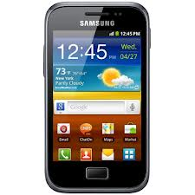
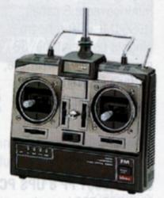
পূর্ব জ্ঞান যাচাই

Slide 4
পাঠ শিরোনাম
ব্যক্তিগত জীবনে তথ্য ও যোগাযোগ প্রযুক্তি

Slide 5

উপস্থাপন

Slide 6

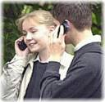
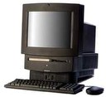


Slide 7
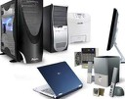

Slide 8
শিখনফল
এই পাঠ শেষে শিক্ষর্থীরা-------------
১। ব্যক্তিগত জীবনে তথ্য ও যোগাযোগ প্রযুক্তির কয়েকটি ডিভাইসের নাম উল্লেখ করতে পারবে।
২। কর্ম ক্ষেত্রে তথ্য ও যোগাযোগ প্রযুক্তির ব্যবহারের ক্ষেত্র চিহ্নিত করতে পারবে।
৩। কর্ম ক্ষেত্রে তথ্য ও যোগাযোগ প্রযুক্তির গুরুত্ব বিশ্লেষন করতে পারবে।

Slide 9
দলীয় কাজ
সারাদিন তুমি কোন কোন তথ্য ও প্রযুক্তি ব্যবহার কর তার একটি তালিকা তৈরি কর।

Slide 10
মূল্যায়ন
তথ্য কাকে বলে?
যোগাযোগ কি?
মোবাইল ফোনে কি কি কাজে ব্যবহার করা হয়?

Slide 11
বাড়ীর কাজ
তথ্য ও যোগাযোগ প্রযুক্তির ব্যবহারের 3টি ডিভাইসের নাম ও তাদের কাজ উল্লেখ কর।

Slide 12
ধন্যবাদ

